Slide 1
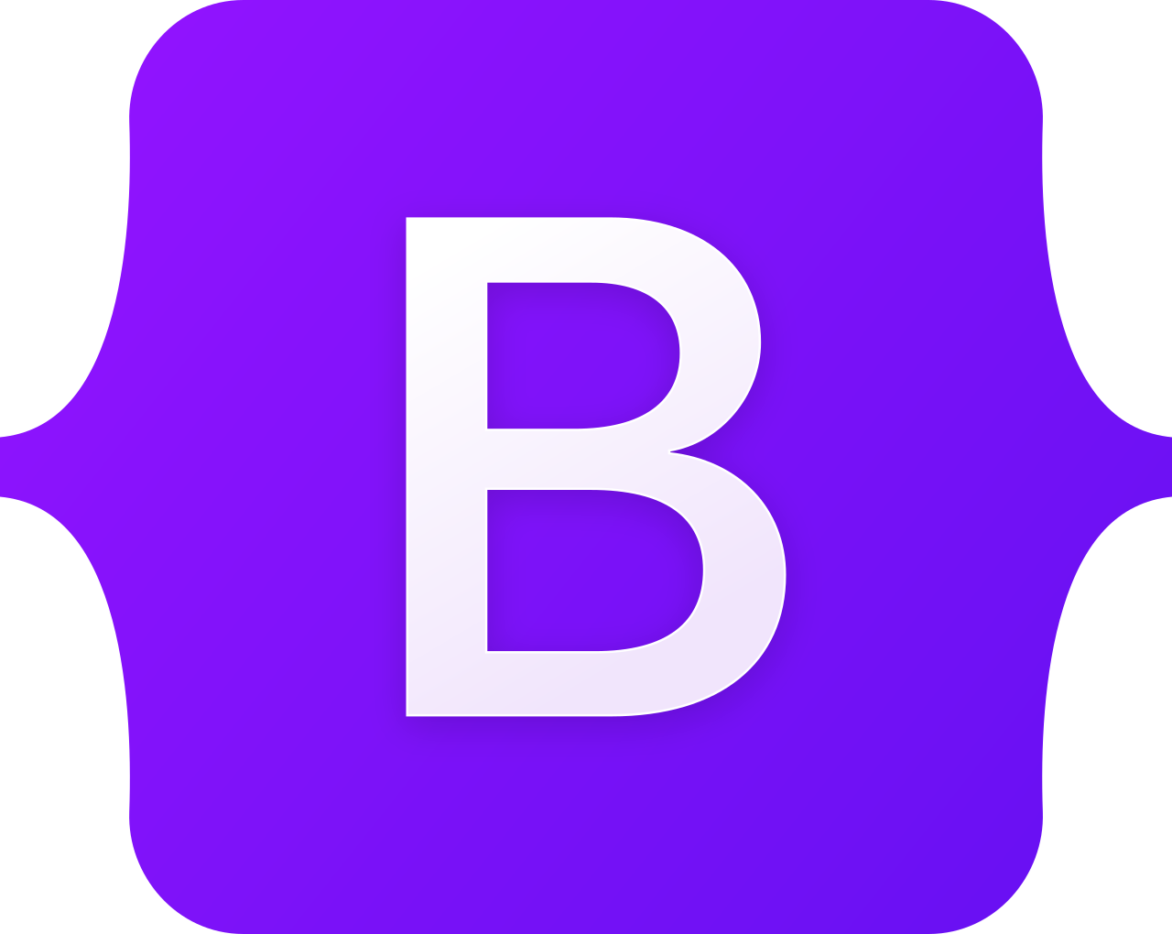
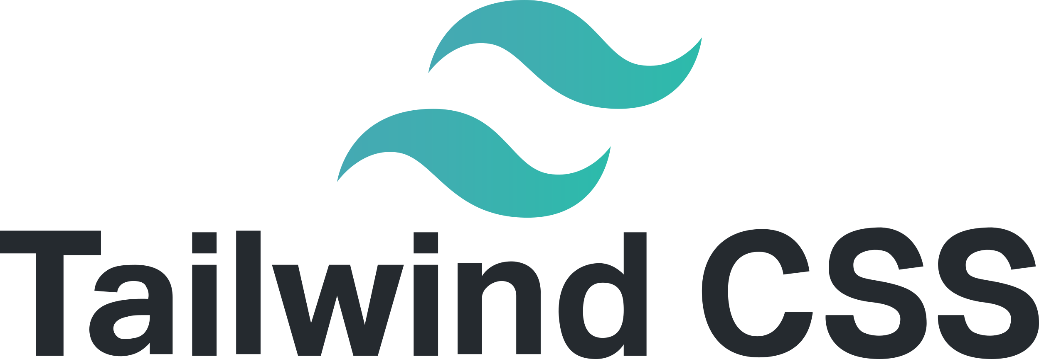
Frameworki CSS (Bootstrap, Tailwind) – szybkie budowanie estetycznych stron
Projektowanie multimedialnych stron internetowych Antoni Piwowarski 62024
Notes:
Witam na prezentacji poświęconej frameworkom CSS. Dzisiaj omówimy dwa najpopularniejsze: Bootstrap i Tailwind CSS. Dowiecie się, jak wykorzystać te narzędzia do szybkiego tworzenia atrakcyjnych wizualnie stron internetowych.

Slide 2
Spis streści
Czym są frameworki CSS?
Bootstrap - wprowadzenie
Główne funkcje Bootstrapa
Praktyczne zastosowania Bootstrapa
Tailwind CSS - wprowadzenie
Filozofia Tailwind - utility-first
Praktyczne zastosowania Tailwind CSS
Porównanie Bootstrap vs Tailwind
Kiedy używać którego frameworka?
Narzędzia i zasoby
Podsumowanie
Notes:
Omówimy podstawy obu frameworków, ich filozofię projektową, najważniejsze funkcje i praktyczne zastosowania. Porównamy także Bootstrap i Tailwind, aby pomóc Wam zdecydować, który framework będzie najlepszy dla Waszych projektów.

Slide 3
Czym są frameworki CSS?
Gotowe biblioteki stylów CSS
Zestaw predefiniowanych klas i komponentów
Przyspieszają proces tworzenia stron
Zapewniają spójność wyglądu
Implementują responsywność
Redukują powtarzalny kod CSS
Notes:
Frameworki CSS to gotowe biblioteki stylów, które dostarczają zestaw predefiniowanych klas i komponentów. Dzięki nim możemy szybciej tworzyć strony internetowe, zachowując spójny wygląd i responsywność. Eliminują one potrzebę pisania powtarzalnego kodu CSS dla typowych elementów interfejsu. Frameworki CSS to gotowe biblioteki stylów, które dostarczają zestaw predefiniowanych klas i komponentów. Dzięki nim możemy szybciej tworzyć strony internetowe, zachowując spójny wygląd i responsywność. Eliminują one potrzebę pisania powtarzalnego kodu CSS dla typowych elementów interfejsu.

Slide 4
Bootstrap - wprowadzenie
Stworzony przez zespół Twittera w 2011 roku
Jeden z najpopularniejszych frameworków CSS
Filozofia "mobile-first"
Oparty na systemie siatki (grid)
Zawiera gotowe komponenty UI
Aktualna wersja: Bootstrap 5
Notes:
Bootstrap został stworzony przez zespół Twittera w 2011 roku i szybko stał się jednym z najpopularniejszych frameworków CSS. Opiera się na filozofii "mobile-first", co oznacza, że projektuje się najpierw dla urządzeń mobilnych, a następnie dostosowuje dla większych ekranów. Bootstrap 5, najnowsza wersja, nie wymaga już jQuery, co jest znaczącym postępem.

Slide 5
Główne funkcje Bootstrapa
System siatki (12 kolumn)
Responsywność
Predefiniowane komponenty UI
Nawigacja i menu
Karty i modals
Alerty i powiadomienia
Formularze
Gotowe style typografii
Ikony i narzędzia pomocnicze
Notes:
Bootstrap oferuje 12-kolumnowy system siatki, który jest podstawą układu strony. Posiada wiele predefiniowanych komponentów, takich jak menu nawigacyjne, karty, modalne okna i formularze. Zapewnia również spójne style typografii i zestaw ikon.

Slide 6

Podstawy pracy z Bootstrapem
Notes:
Ten przykład pokazuje podstawy pracy z Bootstrapem. Zaczynamy od dołączenia arkusza stylów przez CDN. System siatki opiera się na klasach .container, .row i kolumnach (.col-*). Zwróćcie uwagę na col-md-6, co oznacza, że kolumna zajmie 6 z 12 dostępnych jednostek na urządzeniach o średniej szerokości ekranu. Bootstrap oferuje gotowe klasy dla tekstu, przycisków i alertów.

Slide 7
Praktyczne zastosowania Bootstrapa
Szybkie prototypowanie
Projekty biznesowe wymagające szybkiego wdrożenia
Dashboardy i panele administracyjne
Strony responsywne z minimalnym nakładem pracy
Idealne dla osób, które nie są ekspertami CSS
Notes:
Bootstrap świetnie sprawdza się przy szybkim prototypowaniu i projektach biznesowych wymagających szybkiego wdrożenia. Jest idealny do tworzenia dashboardów i paneli administracyjnych. Dzięki wbudowanej responsywności, strony dostosowują się do różnych rozmiarów ekranu z minimalnym nakładem pracy. Bootstrap jest też doskonałym wyborem dla osób, które nie mają zaawansowanej wiedzy z zakresu CSS.

Slide 8
Tailwind CSS - wprowadzenie
Stworzony przez Adama Wathana w 2017 roku
Framework typu "utility-first"
Nie zawiera predefiniowanych komponentów
Skupia się na dostarczaniu niskopoziomowych klas użytkowych
Wysoka konfigurowalność
Aktualna wersja: Tailwind CSS 4
Notes:
Tailwind CSS został stworzony przez Adama Wathana w 2017 roku. W przeciwieństwie do Bootstrapa, jest to framework typu "utility-first", co oznacza, że zamiast dostarczać gotowe komponenty, oferuje zestaw niskopoziomowych klas użytkowych. Tailwind jest wysoko konfigurowalny i pozwala dokładnie dostosować wygląd do potrzeb projektu.

Slide 9
Filozofia Tailwind - utility-first
Budowanie interfejsu przez komponowanie klas użytkowych
Każda klasa odpowiada za jedną właściwość CSS
Mniej pisania własnego CSS
Spójny system projektowy z predefiniowanymi wartościami
Łatwość dostosowywania i rozszerzania
Notes:
Filozofia "utility-first" Tailwinda polega na budowaniu interfejsu poprzez komponowanie wielu małych klas użytkowych bezpośrednio w HTML. Każda klasa odpowiada zwykle za jedną właściwość CSS. Takie podejście zmniejsza potrzebę pisania własnego CSS i zapewnia spójny system projektowy z predefiniowanymi wartościami. Tailwind jest także łatwy do dostosowania i rozszerzania.

Slide 10
Podstawy pracy z Tailwind CSS
Notes:
Ten przykład pokazuje podstawy pracy z Tailwind CSS. Dołączamy framework przez CDN. Zwróćcie uwagę na podejście "utility-first" - każdy element ma wiele klas opisujących jego wygląd. Na przykład, klasy text-2xl font-bold text-blue-700 mb-4 definiują rozmiar tekstu, grubość czcionki, kolor i dolny margines. Klasa md:grid-cols-2 sprawia, że układ zmienia się na dwukolumnowy tylko na urządzeniach o średniej szerokości ekranu.

Slide 11

Praktyczne zastosowania Tailwind CSS
Projekty wymagające niestandardowego designu
Aplikacje SPA i PWA
Prototypowanie z zachowaniem dokładnej kontroli nad wyglądem
Projekty, gdzie ważna jest wielkość finalnego CSS
Idealne dla zespołów z wiedzą CSS, które chcą uniknąć konfliktu nazw
Notes:
Tailwind CSS najlepiej sprawdza się w projektach wymagających niestandardowego designu, gdzie ważna jest kontrola nad każdym aspektem wyglądu. Jest świetny do aplikacji SPA (Single Page Application) i PWA (Progressive Web App). Dzięki podejściu "utility-first", Tailwind pozwala na szybkie prototypowanie z zachowaniem precyzyjnej kontroli nad wyglądem. Jest też dobrym wyborem dla projektów, gdzie ważna jest wielkość finalnego pliku CSS, ponieważ można łatwo usunąć nieużywane klasy.

Slide 12
Porównanie Bootstrap vs Tailwind
Cecha | Bootstrap | Tailwind CSS
Podejście | Gotowe komponenty | Utility-first
Krzywa nauki | Nisza dla początkujących | Bardziej stroma
Customizacja | Ograniczona bez nadpisywania | Wysoka z konfiguracją
Rozmiar pliku | Większy domyślnie | Mniejszy po optymalizacji
Spójność designu | Wymuszony "wygląd Bootstrapa" | Własny system designu
Produktywność | Szybki start | Szybkość po nauce
Wsparcie | Rozbudowana dokumentacja | Rosnąca społeczność
Notes:
Bootstrap i Tailwind reprezentują różne podejścia. Bootstrap oferuje gotowe komponenty i jest łatwiejszy na start dla początkujących. Tailwind wymaga nauki nowego sposobu myślenia, ale oferuje większą elastyczność. Bootstrap może być trudniejszy do dostosowania bez nadpisywania stylów, a Tailwind jest zaprojektowany do łatwej konfiguracji. Bootstrap domyślnie ma większy rozmiar pliku, ale Tailwind może być znacznie mniejszy po optymalizacji. Bootstrap narzuca charakterystyczny "wygląd Bootstrapa", natomiast Tailwind pozwala na stworzenie unikalnego systemu designu.

Slide 13
Kiedy używać którego frameworka?
Wybierz Bootstrap, gdy:
Potrzebujesz szybko stworzyć prototyp lub MVP
Nie masz zaawansowanej wiedzy z CSS
Standardowe komponenty spełniają Twoje potrzeby
Konsystencja jest ważniejsza niż unikalność
Wybierz Tailwind CSS, gdy:
Potrzebujesz unikalnego designu
Masz wiedzę z CSS i chcesz mieć pełną kontrolę
Zależy Ci na optymalnym rozmiarze pliku CSS
Pracujesz w zespole nad skalowalnym projektem
Notes:
Wybierając framework, należy wziąć pod uwagę specyfikę projektu. Bootstrap sprawdzi się, gdy potrzebujesz szybko stworzyć prototyp lub MVP (Minimum Viable Product), a standardowe komponenty spełniają Twoje potrzeby. Tailwind jest lepszym wyborem, gdy zależy Ci na unikalnym designie, masz doświadczenie z CSS i chcesz mieć pełną kontrolę nad wyglądem interfejsu.

Slide 14
Narzędzia i zasoby
Bootstrap:
Dokumentacja: getbootstrap.com
Bootstrap Icons: icons.getbootstrap.com
Bootstrap Themes: themes.getbootstrap.com
Tailwind CSS:
Dokumentacja: tailwindcss.com
Tailwind UI: tailwindui.com
Headless UI: headlessui.com
Narzędzia wspólne:
CodePen: codepen.io
VSCode z rozszerzeniami dla CSS
Notes:
Dla obu frameworków istnieje wiele zasobów i narzędzi, które ułatwiają pracę. Bootstrap ma oficjalną dokumentację, zestaw ikon i gotowe motywy. Tailwind CSS ma również dokumentację, a także Tailwind UI, który dostarcza gotowe komponenty. Headless UI to biblioteka dostępnych, nieostylowanych komponentów zaprojektowanych do integracji z Tailwind CSS. Do eksperymentowania z obu frameworkami warto używać CodePen lub edytora VSCode z odpowiednimi rozszerzeniami.

Slide 15
Podsumowanie
Frameworki CSS przyspieszają tworzenie stron
Bootstrap oferuje gotowe komponenty i łatwość użycia
Tailwind CSS zapewnia elastyczność i kontrolę przez podejście utility-first
Wybór zależy od specyfiki projektu i preferencji zespołu
Oba frameworki mają aktywne społeczności i są stale rozwijane
Warto znać oba, aby wybrać najlepsze narzędzie do zadania
Notes:
Podsumowując, frameworki CSS znacząco przyspieszają proces tworzenia stron internetowych. Bootstrap dostarcza gotowe komponenty i jest łatwy w użyciu, szczególnie dla początkujących. Tailwind CSS oferuje większą elastyczność i kontrolę poprzez podejście utility-first. Wybór frameworka zależy od specyfiki projektu, preferencji zespołu i wymaganego stopnia customizacji. Oba frameworki mają aktywne społeczności i są stale rozwijane, więc warto znać oba, aby wybrać najlepsze narzędzie do konkretnego zadania.

Slide 16
Dziękuję za uwagę!
Notes:
Dziękuję za uwagę! Czy mają Państwo jakieś pytania dotyczące frameworków CSS? Jestem otwarty na dyskusję i chętnie podzielę się dodatkowymi wskazówkami.

